Slide 1
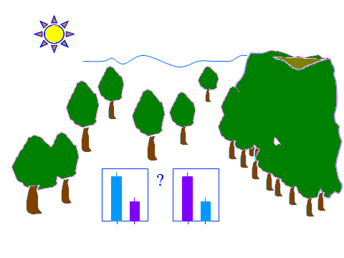
¿Por qué un curso de clínica de datos e investigación en biología?
Mariano Ordano
4-diciembre-2018, Universidad Nacional de Tucumán Argentina

Slide 2
Investigación
Aproximaciones
A los bifes

Slide 3
conceptos, objetivos, preguntas, premisas, hipótesis, predicciones
diseño de muestreo / experimental
base de datos
estadística
modelos
investigación
métodos
resultados
corroboración de hipótesis o soporte de ideas
reporte o publicación

Slide 4
conceptos, objetivos, preguntas, premisas, hipótesis, predicciones
diseño de muestreo / experimental
base de datos
estadística
modelos
investigación
métodos
diseño
resultados
corroboración de hipótesis o soporte de ideas
reporte o publicación

Slide 5
conceptos, objetivos, preguntas, premisas, hipótesis, predicciones
diseño de muestreo / experimental
base de datos
estadística
modelos
métodos
investigación
diseño
resultados
corroboración de hipótesis o soporte de ideas
reporte o publicación

Slide 6
conceptos, objetivos, preguntas, premisas, hipótesis, predicciones
diseño de muestreo / experimental
base de datos
estadística
modelos
métodos
este curso
diseño
resultados
corroboración de hipótesis o soporte de ideas
reporte o publicación

Slide 7
 | objetivos | métodos | resultados | soporte | reporte
objetivos
métodos
resultados
soporte
reporte
clínica de datos

Slide 8
TIEMPO
SÍNTESIS
MUESTREO
CONCEPTOS
MULTIPLICIDAD
PROYECTO
UNIDADES DE ORGANIZACIÓN BIOLÓGICA
PLANEACIÓN
VARIACIÓN
ESTRUCTURA
REPORTES
RECURSOS
MOTIVACIÓN
EMOCIÓN
TIPOS
PREGUNTAS
ESTADO PERSONAL
SALUD
ESTADO SOCIAL
DATOS
ESCALAS
ESPACIO
BAGAJE
BASES
PLANILLA
TABLA
MATRIZ
PROGRAMAS

Slide 9
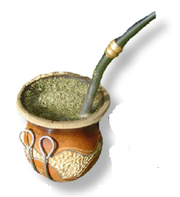

Slide 10
¿Cómo investigamos?

Slide 11
Una perspectiva del conocimiento
Marcos de trabajo en biología
definiciones
niveles de organización
variación
espacio y tiempo
preguntas “próximas” y “últimas”
Congruencia entre métodos e ideas
ideas
hipótesis
predicción
métodos

Slide 12
El conocimiento está vivo

Slide 13
El conocimiento está vivo
conocimiento
verdades
creencias
incertezas

Slide 14
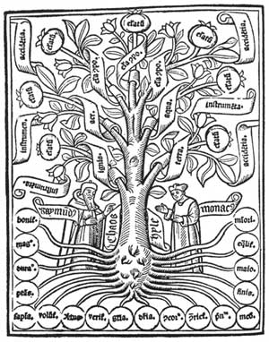
Árbol del conocimiento

Slide 15
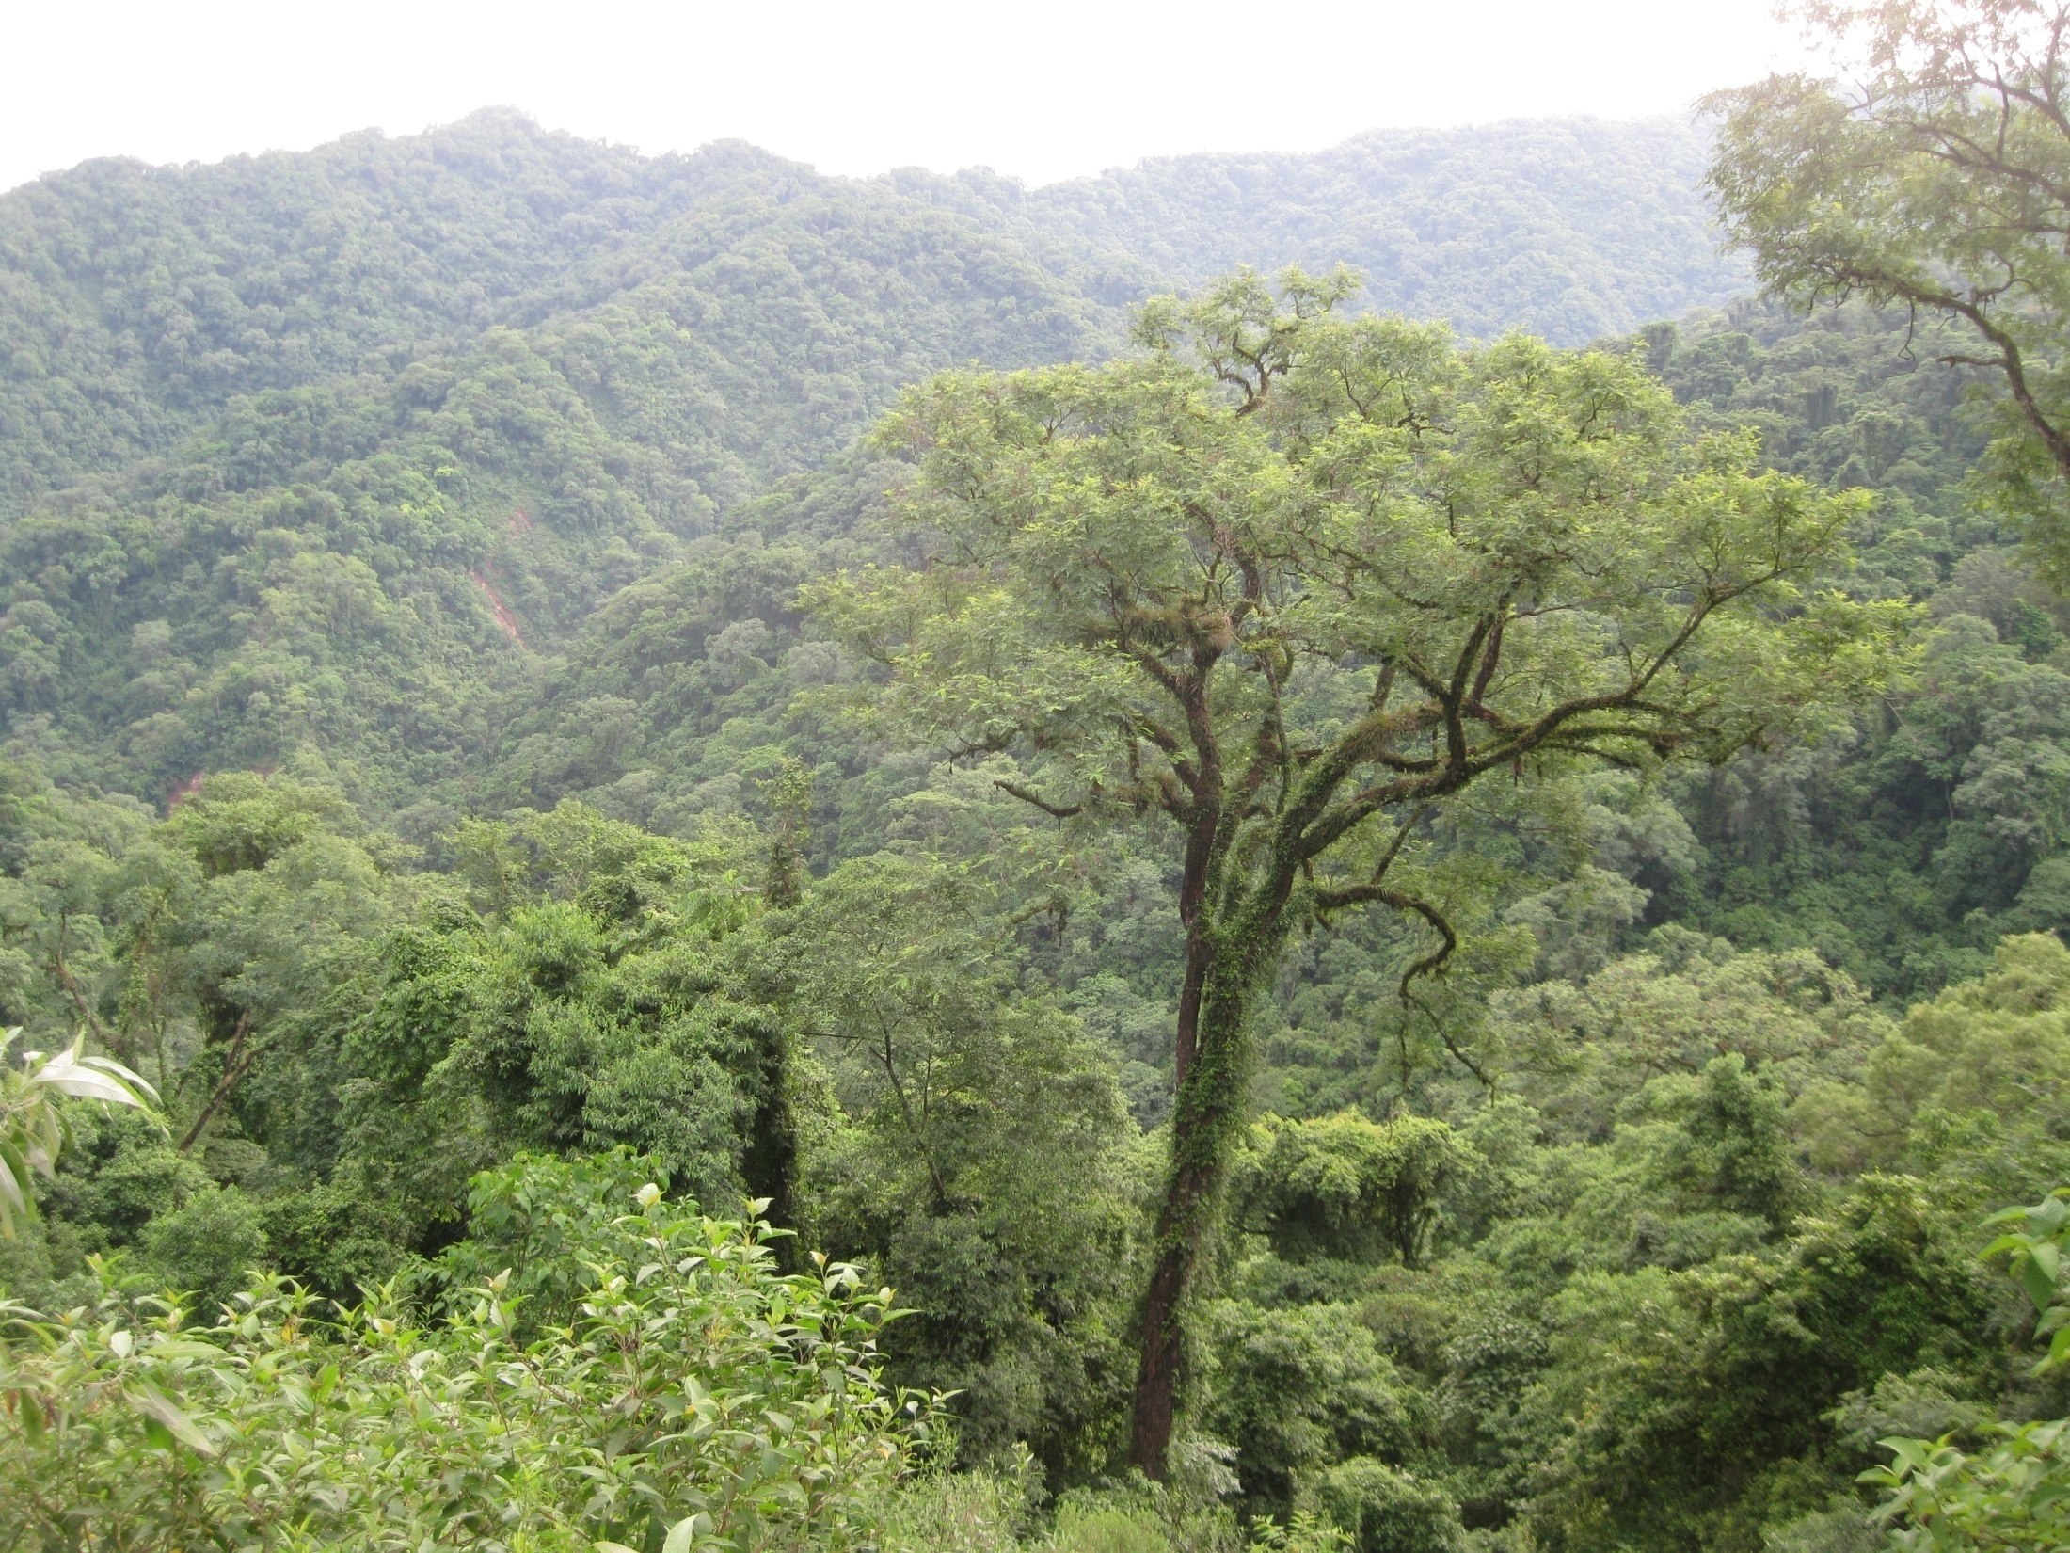

Slide 16
Formas de generación de conocimiento
conocimiento
método “científico”
ciencias

Slide 17
“ciencias”
elementos | características | objeto
argumento | lógica | fenómeno
marco de trabajo | teoría, conceptos, ideas | fenómeno
métodos | discernimiento | sistema de causas y efectos
 | estructura | variables
 | unidades | medición
 | modelo | fenómeno

Slide 18
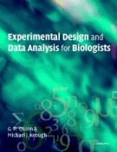
Herramientas formales para construcción del conocimiento biológico
Quinn, G. P. & M. J. Keough. 2002.
Experimental Design and Data Analysis for Biologists.
Cambridge University Press, UK.
Capítulo 1...

Slide 19



Ejemplo biologia general
Aproximaciones sociales
Hilborn, R. & M. Mangel. 1997. The Ecological Detective: Confronting Models with Data. Princenton University Press, USA.
Feinsinger, P. 2004. El Diseño de Estudios de Campo para la Conservación de la Biodiversidad. Fundación Amigos de la Naturaleza, Bolivia
Maturana, H. & F. Varela. 1989, El árbol del conocimiento. Las bases biológicas del conocimiento humano. Debate, España.

Slide 20
Construcción del conocimiento:
Perspectivas en contrapunto
inducción
un número suficiente de casos sostienen una teoría (ley, idea)
deducción
a partir de una teoría se derivan explicaciones o predicciones

Slide 21
Método hipotético-deductivo
Principio de “falsificacionismo”
Probar una hipótesis o una teoría es lógicamente imposible (la prueba es un objeto)
Las teorías o hipótesis se sostienen o se desaprueban.
Una hipótesis es falsificable si existen casos lógicamente posibles que son inconsistentes con la hipótesis.

Slide 22
Rumia:
¿Cuáles son las causas de un fenónemo?
causas
fenómeno observado
explicación del fenómeno

Slide 23
Correlación no es sinónimo de causa
En Estados Unidos los gastos en ciencia y tecnología aumentan los suicidios!!!

Slide 24
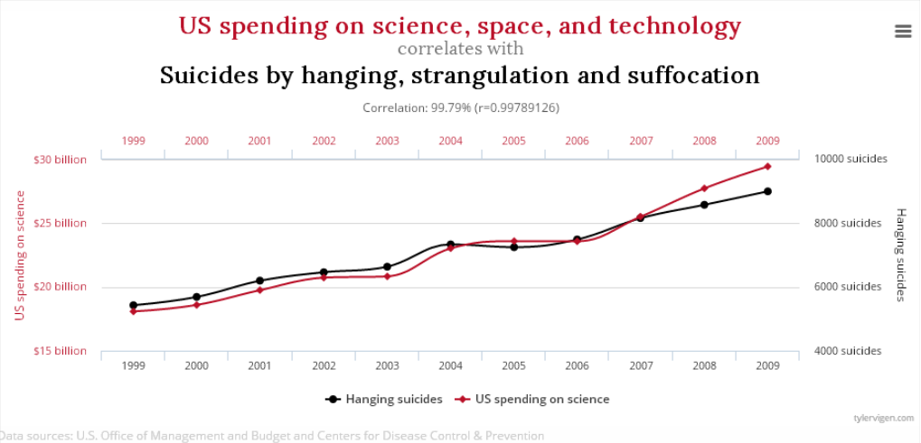
Correlación no es sinónimo de causa
www.tylervigen.com/spurious-correlations

Slide 25
Correlación no es sinónimo de causa
No coman mucho queso!!!

Slide 26
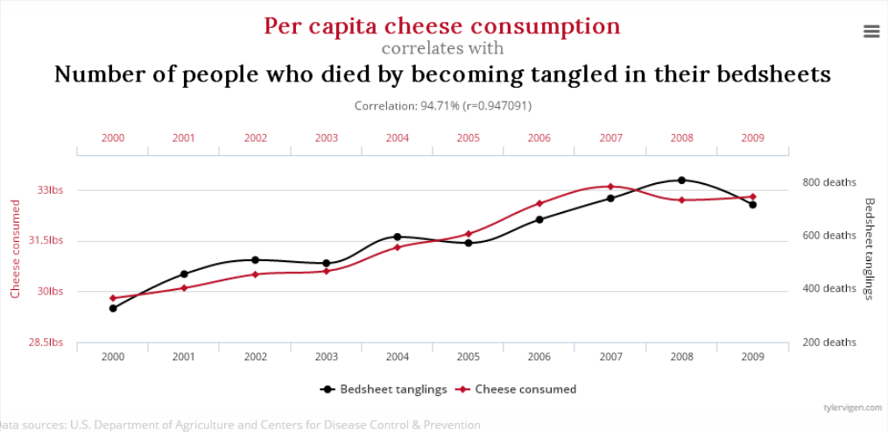
Correlación no es sinónimo de causa
www.tylervigen.com/spurious-correlations

Slide 27
Rumia:
¿Cuáles son las causas de un fenónemo?
causas
fenómeno observado
Sistemas (métodos) para entender esta relación
explicación del fenómeno

Slide 28
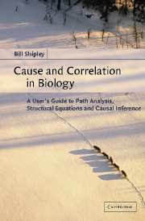
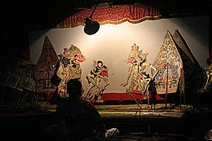
Shipley, B. 2000. Cause & correlation in biology: A user’s guide to path analysis, structural equations & causal inference. Cambridge University Press, UK.

Slide 29
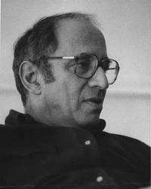
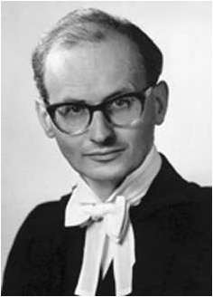
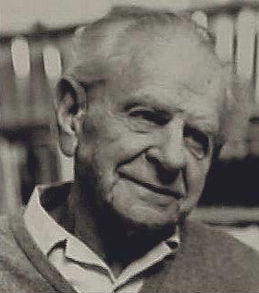
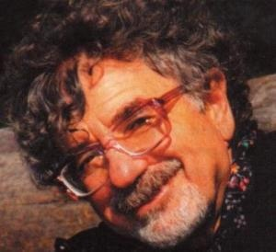
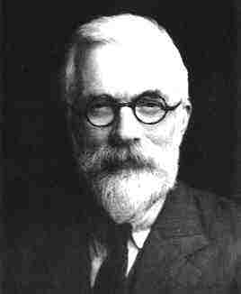
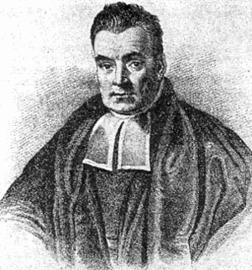
¿Cómo investigamos?
Kuhn
Lakatos
Popper
Maturana
Fisher
Bayes

Slide 30
Trabajamos con una mezcla de inducción y deducción
Descripción de fenómeno o patrón
Formulación de modelos
Formulación de hípótesis (… idea descriptiva)
Puesta a prueba (diseño)
Inferencia

Slide 31

conocimiento
ciencias
ciencias
biología
biología

Slide 33
Niveles de organización
y variación en el espacio y en el tiempo
Planeta
Faunas/Floras
(Continentes)
Biología Global
Interacciones y Biología Evolutiva
Ecosistemas
(Regiones)
Biología de Comunidades
y de Ecosistemas
Comunidades
(Localidades)
B i o g e o g r a f i a
Poblaciones
(Sitios)
Biología de Poblaciones
Individuos
Biología Geográfica
Biología Fisiológica Conductual
Órganos
Biología Química
Moléculas
Biología Molecular
Horas
Días
Meses
Años
Siglos
Milenios
Millones
de años

Slide 34
Los límites son difusos (y están vivos)
tema | aproximación | componentes | ejemplos
diversidad | clásica | riqueza y abundancia | número de especies
 |  | índices de reparto | dominancia
 |  | estructura y composición | relación rango-abundancia
 | funcional | rasgos indicadores de función | clorofila: captura de energía
 |  |  | altura de planta: supervivencia
 |  | índices de variación de rasgos | CV

Slide 35
En general la biología aborda preguntas tales como:
¿Dónde?
¿Cuándo?
¿Cómo?
¿Por qué?

Slide 36
Preguntas “próximas” y “últimas”
Respuestas a corto tiempo determinadas por las características actuales de los interactuantes
PRÓXIMAS
(Ecológico)
ÚLTIMAS
(Evolutivas)
Resultado a presiones evolutivas.
Consecuencia de las interacciones entre los ancestros de los interactuantes.

Slide 37
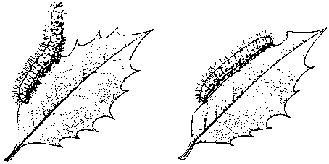
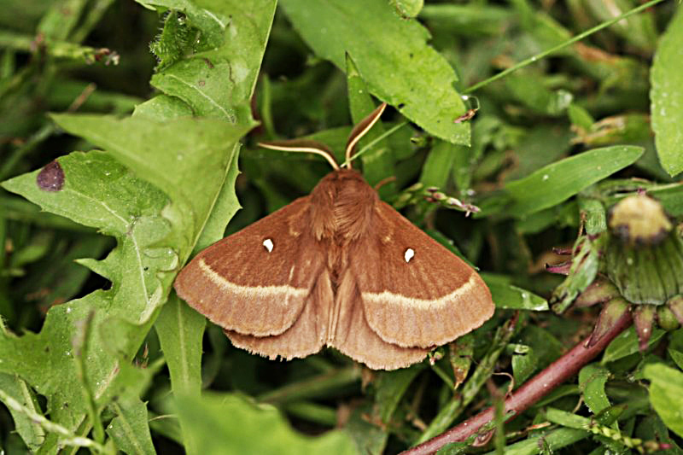
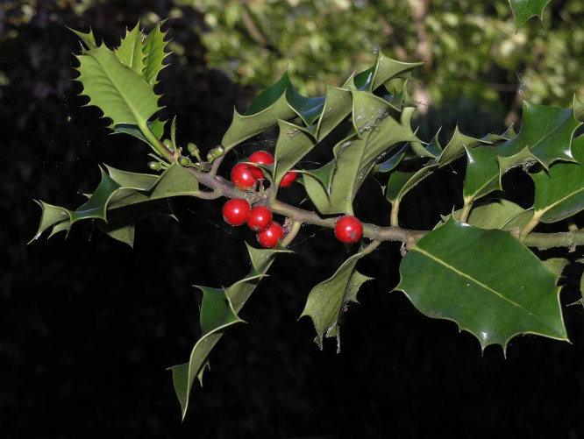
Ilex aquifolium y Lasiocampa quercus (Merz 1959)
¿Por qué tiene espinas?

Slide 38
Las espinas determinan la ausencia de daño en las hojas de Ilex (proximal)
La razón de las espinas en las hojas obedece a presiones selectivas por los antecesores de Lasiocampa o por otros herbívoros o es una adaptación xeromórfica al ambiente físico de la planta (última).

Slide 39
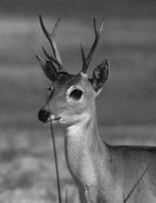
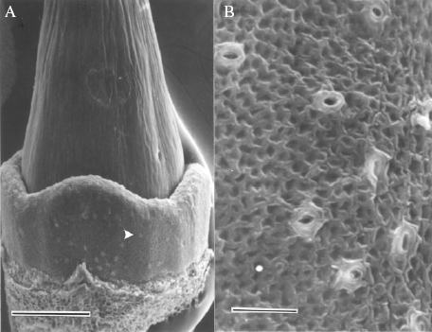
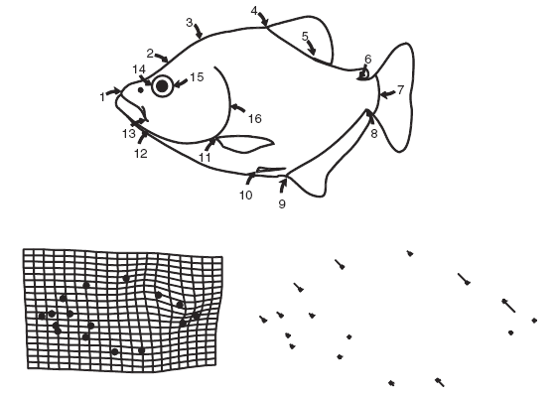
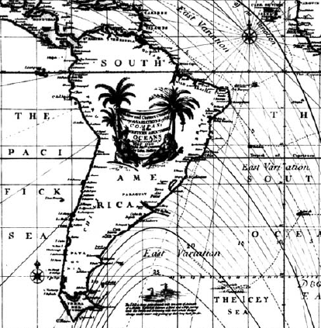
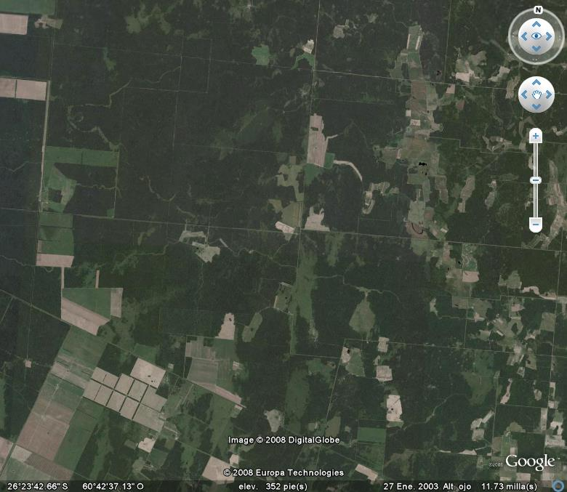
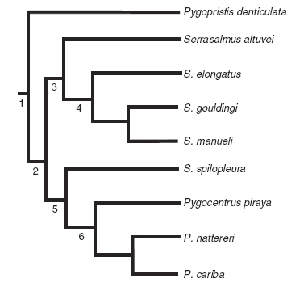
¿Cómo representamos la realidad?
Ozotocerus bezoarticus
Nectario
Morfometría de peces
Halley 1701
Chaco argentino 2008
Cladograma de pirañas

Slide 40
BIOLOGÍA
MULTIPLICIDAD DE FORMAS DE VIDA
MULTIPLICIDAD DE SISTEMAS
MULTIPLICIDAD DE VARIABLES explicatorias y de respuesta
MULTIPLICIDAD DE DISCIPLINAS
MULTIPLICIDAD DE ENFOQUES de trabajo
ASUNTOS DE ESCALAS temporales y espaciales
“los datos” como herramienta común
Uso generalizado de modelos

Slide 41
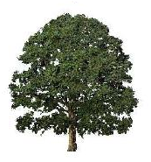
Modelos (representaciones de la realidad)
Principio de asignación
crecimiento
mantenimiento
reproducción
defensa

Slide 42

Modelos (representaciones de la realidad)
‘verbales’
‘explícitos’
Modelo aditivo
A = dR - iC – iR – iD – iM + E
crecimiento
A: asignación
dR: recursos disponibles
iC: inversión en crecimiento
iR: inversión en reproducción
iD: inversión en defensas
iM: inversión en mantenimiento
E: error del modelo (estructura)
mantenimiento
reproducción
defensa
Datos en Esquema de Trabajo
Principio de asignación

Slide 44
Esquema básico de trabajo
- “La pregunta”
- Formulación de hipótesis (nula, alternativas)
- Diseñar el muestreo y análisis
Apoyar o rechazar hipótesis
Convertir una conclusión estadística en una conclusión biológica.
REPORTE: informe, publicación impresa, web, nota, u otro tipo de soporte según perfil laboral y foro.

Slide 45
Hipótesis
Aseveración acerca de un fenómeno (ecológico)
Hipótesis estadística
Aseveración acerca de una propiedad de una población de datos
Prueba de hipótesis
Procedimiento estándar para probar una aseveración

Slide 46
Preguntas e hipótesis
Pregunta general
- ¿Qué factores explican la variación en crecimiento?
Pregunta específica
- ¿La variación en crecimiento es debida a la variación en disponibilidad de agua?
Hipótesis nula
- El crecimiento no está asociado a la disponibilidad de agua.
Hipótesis alternativas
El crecimiento es > cuando las plantas disponen de mas agua.
El crecimiento es < cuando las plantas disponen de menos agua.

Slide 47
Diseño para la puesta a prueba
un par de puntos clave
- congruencia con objetivos e hipótesis
- muchas muestras
Plantas
Réplica de una (1) unidad experimental
Niveles de riego
nada
poco
mucho
Por supuesto..., hay mas factores involucrados, el suelo, la procedencia de las plantas, el tiempo, …

Slide 48
Inferencia: el muestreo permite inferir
observado (“muestra”)
- estimador
esperado (“población”)
- parámetro

Slide 49
Inferencia: con el muestreo se estima
1. Población biológica y población estadística
2. Parámetro y estimador
3. Atributos de un estimador
muestra
población
Preciso
y exacto
Preciso
e inexacto
Impreciso
y exacto
Impreciso
e inexacto

Slide 50
Inferencia: el muestreo permite inferir
observado (“muestra”)
- estimador
esperado (“población”)
- parámetro
¿Cuál es el espacio de inferencia de lo observado?
¿Cuál es la escala de ocurrencia del fenómeno?
¿Cuál es el contexto de lo observado o experimentado?
Clínica!
Estadística

Slide 51
Descriptiva
Medidas de síntesis (centro, variación, extremos)
Atributos de variables en tiempo y espacio
Inferencial
Muestreo y probabilidades
Prueba de hipótesis
Selección de modelos
Estadística
Probabidades sobre Tipos y Estructura de Datos

Slide 52
Probabilidades – conceptos básicos
Probabilidades ¿de qué?: de que ocurra tal cosa
Sucesos complementarios
Sucesos compuestos
Eventos independientes y dependientes
Probabilidad condicional

Slide 53
Distribuciones de probabilidad
-se pone densa la cosa-
Esquema conceptual
Reunimos datos muestrales
Calculamos estadísticos
Construimos gráficas
Se crea un modelo teórico que describe la forma en que se espera que se comporte un experimento para luego obtener los parámetros del modelo
Y calculamos la probabilidad de cada resultado

Slide 54
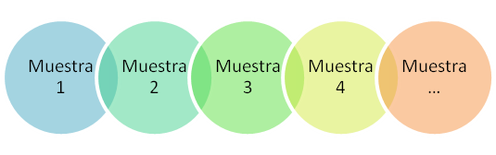
Santiago Benitez Vieyra
El parámetro se estima por mínimos cuadrados.
H₀: el parámetro es = 0
H₁: el parámetro es ≠ 0
POBLACION
H₀ verdadera
Parámetro x = 0
α/2
1-α
α/2
El valor P es la probabilidad de haber observado los datos si la H₀ fuese cierta
Si P es pequeño, los datos son muy improbables. Rechazo H₀
Si P es muy grande, los datos son muy probables, acepto H₀.
probabilidad
H0
P (datos | parámetros)
El cálculo de P tiene fuertes restricciones

Slide 55
una distribución de frecuencias describe un tipo de variable
Distribución de frecuencias
Nos ayuda a identificar el tipo de distribución de los datos (función de densidad) mediante la construcción de histogramas
Normal
Chi-cuadrado
Poisson
Binomial
Gamma
Tutata
distribución | tipos de variables
normal | continua
 | intervalo
Poisson | discreta
 | conteos
binomial | discreta
 | nominal
No =
dist(error)

Slide 56
Variables
tipos | concepto | valores | escalas | ejemplo
cuali | tiene o no tiene | discreta | nominal | forma de vida
 |  |  | categórica
 |  |  | ordinal | fase fenológica
cuanti | cuánto tiene o hay | discreta |  | huevos
 |  | números naturales
 | cuánto mide | continua | intervalo | temperatura (0 arbitrario)
 |  | números racionales | razón | altura (0 significativo)
independiente | explica |  |  | luz
dependiente | explicada por |  |  | captura de energía

Slide 57


